Slide 1
ここから（ⅲ）
付録スライド

Slide 2
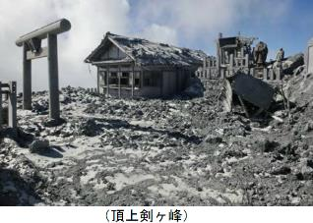
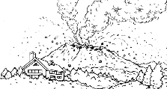
活動火山対策特別措置法の改正
背景
御嶽山噴火災害 （平成２６年９月）
平成26年9月27日午前11時52分に、御嶽山で突発的な噴火が発生し、山頂周辺にいた登山者が噴石等で被災し、死者・行方不明者６３名、負傷者６９名の甚大な被害が発生した。この噴火災害を教訓とし、また、火山災害の特殊性等を踏まえて、活動火山対策の強化を図るため、警戒避難体制の整備等の措置が必要となった。
御嶽山噴火（平成26年）の山頂付近の被災状況
活動火山対策特別措置法を改正
出典：木曽町資料
改正の概要
「活動火山対策特別措置法の一部を改正する法律」が平成27年7月に成立、同年12月施行。
「活動火山対策特別措置法」の改正
御嶽山噴火災害の教訓等により、従来から講じられていた避難施設の整備等のハード対策に加えて、火山噴火の情報や予警報の伝達、住民や登山者、観光客等の避難のための措置や地域防災計画に定める集客施設の所有者等による避難確保計画の作成などの警戒避難体制に関わるソフト対策の充実を図ることとなった。

Slide 3
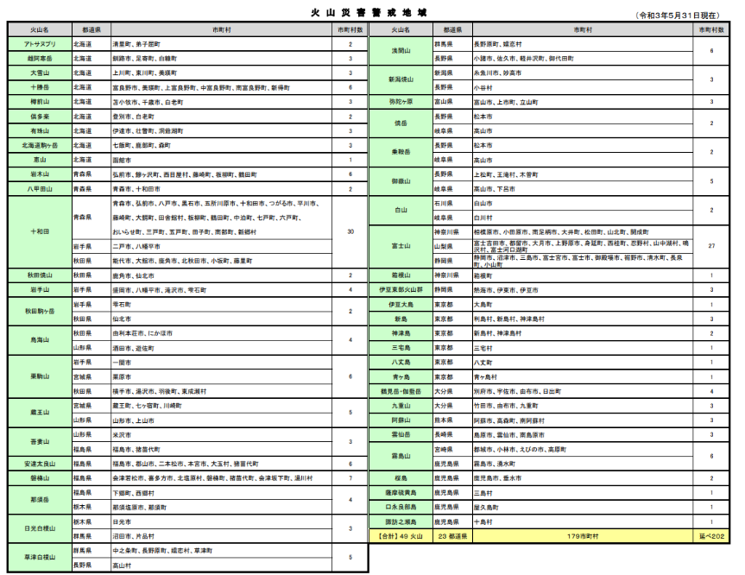
火山災害警戒地域
当該火山版に要変更
整理イメージ
該当火山の欄を
枠囲み等で強調
50

Slide 4
改正活動火山対策特別措置法（避難促進施設と避難確保計画）
（抜粋）
<活動火山対策特別措置法> （昭和四十八年七月二十四日法律第六十一号 最終改正：平成二七年七月八日法律第五二号）
第六条
市町村防災会議は、第三条第一項の規定による警戒地域の指定があつたときは、市町村地域防災計画（災害対策基本法第四十二条第一項の市町村地域防災計画をいう。以下同じ。）において、当該警戒地域ごとに、次に掲げる事項について定めなければならない。
五 警戒地域内に次に掲げる施設（火山現象の発生時における当該施設を利用している者の円滑かつ迅速な避難を確保する必要があると認められるものに限る。）がある場合にあつては 、これらの施設の名称及び所在地
イ 索道の停留場、宿泊施設その他の不特定かつ多数の者が利用する施設で政令で定めるもの
ロ 社会福祉施設、学校、医療施設その他の主として防災上の配慮を要する者が利用する施設で政令で定めるもの
第八条
第六条第一項の規定により市町村地域防災計画にその名称及び所在地を定められた同項第五号の施設（以下この条において「避難促進施設」という。）の所有者又は管理者は、単独で又は共同して、内閣府令で定めるところにより、避難訓練その他火山現象の発生時における当該避難促進施設を利用している者の円滑かつ迅速な避難の確保を図るために必要な措置に関する計画（以下この条において「避難確保計画」という。）を作成しなければならない。
２ 避難促進施設の所有者又は管理者は、避難確保計画を作成したときは、遅滞なく、これを市町村長に報告するとともに、公表しなければならない。当該避難確保計画を変更したときも、同様とする。
３ 避難促進施設の所有者又は管理者は、避難確保計画の定めるところにより避難訓練を行うとともに、その結果を市町村長に報告しなければならない。
４ 市町村長は、前二項の規定により報告を受けたときは、避難促進施設の所有者又は管理者に対し、火山現象の発生時における当該避難促進施設を利用している者の円滑かつ迅速な避難の確保を図るために必要な助言又は勧告をすることができる。
５ 避難促進施設の所有者又は管理者の使用人その他の従業者は、避難確保計画の定めるところにより、第三項の避難訓練に参加しなければならない。
６ 避難促進施設の所有者又は管理者は、第三項の避難訓練を行おうとするときは、避難促進施設を利用する者に協力を求めることができる。
避難促進施設に指定される施設（指定の要件）
避難確保計画の作成、避難訓練の実施
51

Slide 5
避難促進施設となる施設について
当該火山版に要変更
整理イメージ
説明会で該当する対象施設を 枠囲み 等で強調してもよい
避難促進施設
グループ | 具体的な施設例
交通関係施設 | ロープウェイの停留場、 鉄道駅、車両の停車場 等
宿泊施設 | ホテル、旅館、山小屋 等
展望・休憩施設 | 展望台の建築物、休憩施設 等
屋外活動施設 | キャンプ場、スキー場、 植物園、動物園 等
短時間滞在施設 | 観光案内所、飲食店、 土産屋、公衆浴場、銀行 等
医療機関 | 病院、診療所、助産所 等
要配慮者利用施設 | 保育園、幼稚園、小中学校、老人福祉施設
火山災害警戒地域内に存する施設で、火山現象の発生時に利用している者の円滑かつ迅速な避難を確保する必要がある施設
避難促進施設の例
上の表は避難促進施設の一例です。
詳しくは活動火山対策特別措置法第６条第１項第５号や、活動火山対策特別措置法一部を改正する法律の施行(施行通知)を確認し、具体的な施設例を記載すると施設所有者等も理解が進みます。
52

Slide 6
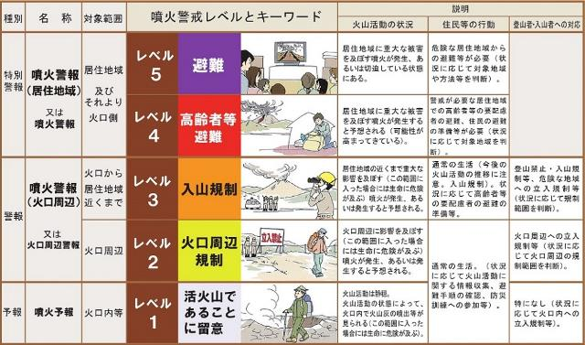
噴火警戒レベル（用語について）
気象庁が発表する「噴火警戒レベル」の意味や噴火に関する予警報の名称、関連するキーワード等について、気象庁のホームページで解説されています。各噴火警戒レベルにおける警戒が必要な範囲ととるべき防災対応を説明して下さい。
【参考資料】
・気象庁の「噴火警戒レベル」を解説したホームページ等
噴火警戒レベルは、火山活動の状況に応じて「警戒が必要な範囲」と防災機関や住民等の「とるべき防災対応」を、「避難」「高齢者等避難」「入山規制」「火口周辺規制」「活火山であることに留意」のキーワードを付けて５段階に区分した指標で、噴火警報に付け加えて気象庁から発表されます。

Slide 7
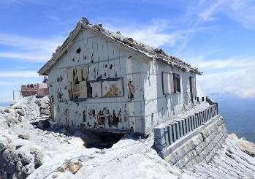
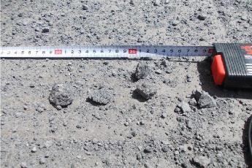
火山現象とその特性①
集客施設等における噴火時等の避難確保計画作成の手引き（第４版） p97-100より
大きな噴石
特性
火口から吹き飛ばされる直径数十cmの大きな岩石等は、風の影響を受けにくく、火口から弾道を描いて飛来し、短時間で落下してきます。
到達範囲は火口から概ね2～4km以内に限られますが、過去には大きな噴石の飛散によって火口近傍で登山者等が死傷したり、建物が破壊されるなどの被害が発生しています。
ポイント
噴火警戒レベル等を活用した事前の避難が必要です。また、突発的な噴火が発生した場合には、火口近くでは、直ちに火口から離れるとともに、建物や岩陰に隠れる必要があります。
大きな噴石によって被災した山小屋
出典：御嶽山合同観測班
小さな噴石
特性
比較的小さな噴石は火口から10km以上遠方まで風に流されて降下する場合もあります。また、噴出してから地面に降下するまでに数分～十数分かかります。
ポイント
小さな噴石でもあたりどころが悪ければ、人命にかかわります。噴火に気付いた場合、屋内等に退避することで小さな噴石から身を守ることができます。
小さな噴石（写真赤丸）
出典：気象庁HP

Slide 8
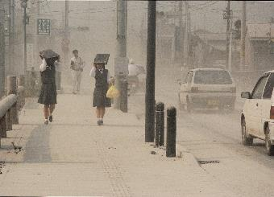
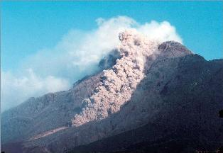
火山現象とその特性②
集客施設等における噴火時等の避難確保計画作成の手引き（第４版） p97-100より
火山灰
特性
火山灰は、慢性の喘息や慢性閉塞性肺疾患（肺気腫など）の症状を悪化させたり、健康な人でも目や鼻・のど等呼吸器などに影響を与えるおそれがあります。また、降ってくる火山灰や積もった火山灰が、視界不良や車のスリップなどを引き起こすおそれがあります。
マスクやゴーグルなどをして、外出や運転を控えましょう。
ポイント
雲仙岳：火山灰が舞い上がっている様子
出典：島原市
火砕流・火砕サージ
特性
高温の火山灰や火山岩塊などの火砕物と火山ガスとが一体となって高速で流下する現象です。規模の大きな噴煙柱や溶岩ドームの崩壊などにより発生します。大規模な場合は地形の起伏にかかわらず広範囲に広がり、通過域を焼失、埋没させ、破壊力が大きく極めて恐ろしい火山現象です。流下速度は時速数十kmから百数十 km、温度は数百度にも達します。また、火砕流の周辺には「火砕サージ」と呼ばれる細粒の火山灰を含む、高温の火山ガスを主体とする流動性の高い危険な現象が発生します。
ポイント
雲仙岳で発生した火砕流
火砕流・火砕サージが発生した後では、避難のための時間はほとんど確保できません。噴火警戒レベル等を活用し、火砕流・火砕サージの到達が予想される範囲において、事前の避難が必要です。
出典：気象庁HP

Slide 9
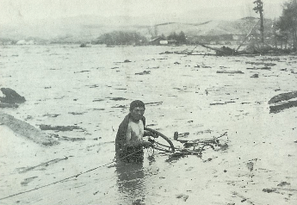
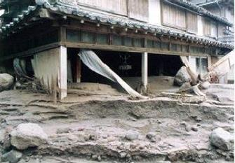
火山現象とその特性③
集客施設等における噴火時等の避難確保計画作成の手引き（第４版） p97-100より
融雪型火山泥流
特性
積雪期の火山において噴火に伴う火砕流等の熱によって斜面の雪が融かされて大量の水が発生し、周辺の土砂や岩石を巻き込みながら高速で流下する現象です。流下速度は時速60kmを超えることもあり、谷筋や沢沿いを遠方まで一気に流下し、広範囲の建物、道路等が破壊され埋没する等、大規模な災害を引き起こしやすい火山現象です。
ポイント
融雪型火山泥流が発生した後では、避難のための時間はほとんど確保できません。積雪期には、噴火警戒レベル等を活用し、融雪型火山泥流の到達が予想される範囲において、事前の避難が必要です。
十勝岳の融雪型火山泥流（大正15年5月24日）
出典：上富良野町教育委員会
降灰後の土石流
特性
火山灰が山腹斜面に堆積すると、少量の降雨でも土石流が発生することがあります。ときには時速60kmを超える速度で流れ下るため、家や橋を破壊する力が大きいです。
ポイント
土石流が発生した後では、避難のための時間はほとんど確保できません。土砂災害緊急情報等を活用し、土石流被害の想定される範囲において、事前の避難が必要です。
降灰後の降雨による土石流によって被害を受けた家屋
出典：国土交通省九州地方整備局雲仙復興事務所

Slide 10
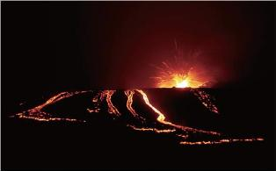
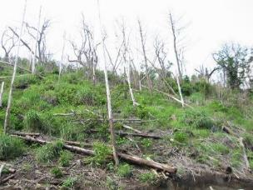
火山現象とその特性④
集客施設等における噴火時等の避難確保計画作成の手引き（第４版） p97-100より
溶岩流
特性
マグマが火口から噴出して高温の液体のまま地表を流れ下るものです。通過域の建物、道路、農耕地、森林、集落を焼失、埋没させ、その地は完全に不毛の地と化します。
ポイント
流下速度は比較的遅く基本的に人の足による避難が可能ですが、避難路が寸断され孤立化するおそれもありますので、計画的に避難する必要があります。
伊豆大島の溶岩流（昭和61年11月19日）出典：気象庁HP
火山ガス
特性
マグマの中に溶けていた揮発性成分が、マグマから脱ガスし、火口や噴気孔から放出される気体を火山ガスと呼びます。火山ガスの成分には硫化水素や二酸化硫黄、二酸化炭素などが含まれており、これらを吸い込むと、死にいたることもあります。火山ガスは空気より重いため、火山地域の窪地や谷などに溜まっていることがあります。
ポイント
硫化水素や二酸化硫黄は刺激臭がします。刺激臭を感じたら、水で濡らしたタオル等で鼻や口を覆い、窪地や谷に入らないようにしましょう。
三宅島：火山ガスの影響で枯れた木々
（平成15年5月22日）
出典：社会安全研究所
特性
空振
火山の噴火に伴って発生する空気の振動のことです。建物の窓や壁を揺らし、窓ガラスが破損するなどの被害が発生することもあります。

